Slide 1

Decálogo para el cuidado de ordenadores portátiles en el cole
Una guía para el manejo responsable en el colegio

Slide 2

Manejo responsable
Cuida el ordenador como si fuera tuyo, pero recuerda que es del centro. Devuélvelo tal como lo recibiste. ¡Nada de dejar marcas de tu paso!

Slide 3

Sin huellas
No pongas pegatinas ni escribas en la carcasa. Mantén el exterior limpio y asegúrate de borrar cualquier dato antes de devolverlo.

Slide 4

Cuidado con los líquidos
No comas ni bebas cerca del ordenador. Los accidentes ocurren, y los líquidos y los ordenadores no se llevan bien (poca broma).

Slide 5
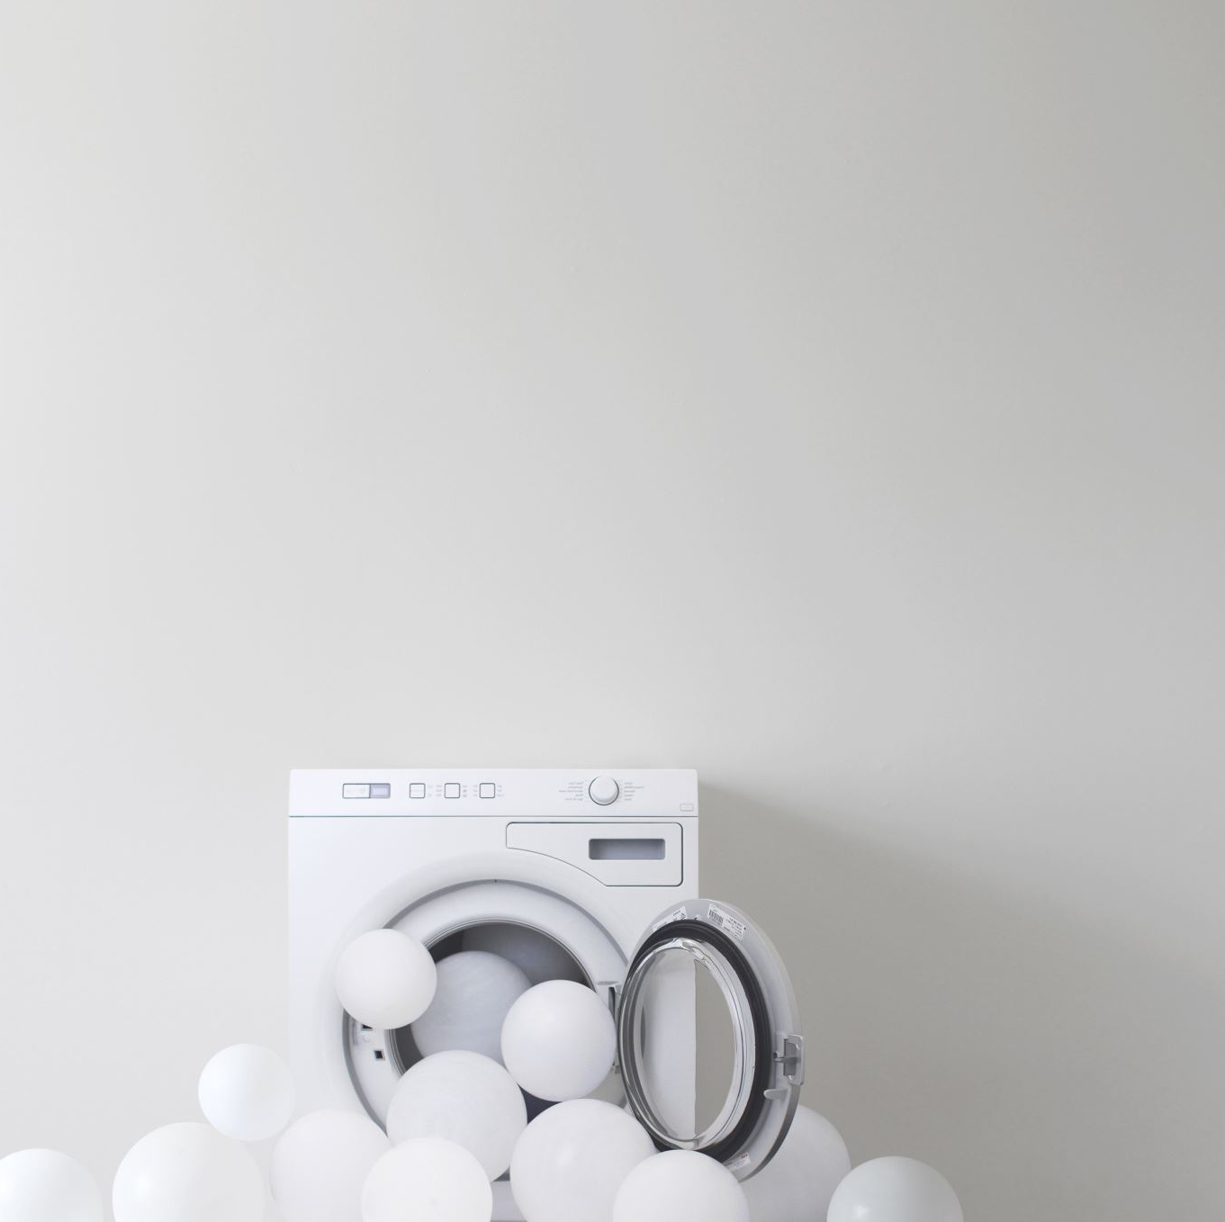
Limpieza regular
Mantén el ordenador limpio. Un paño suave y un poco de cuidado es todo lo que necesitas para que luzca bien (puedes pedir ambas cosas a la tutora. Que a su vez lo solicitará a dirección si no tuviera).

Slide 6
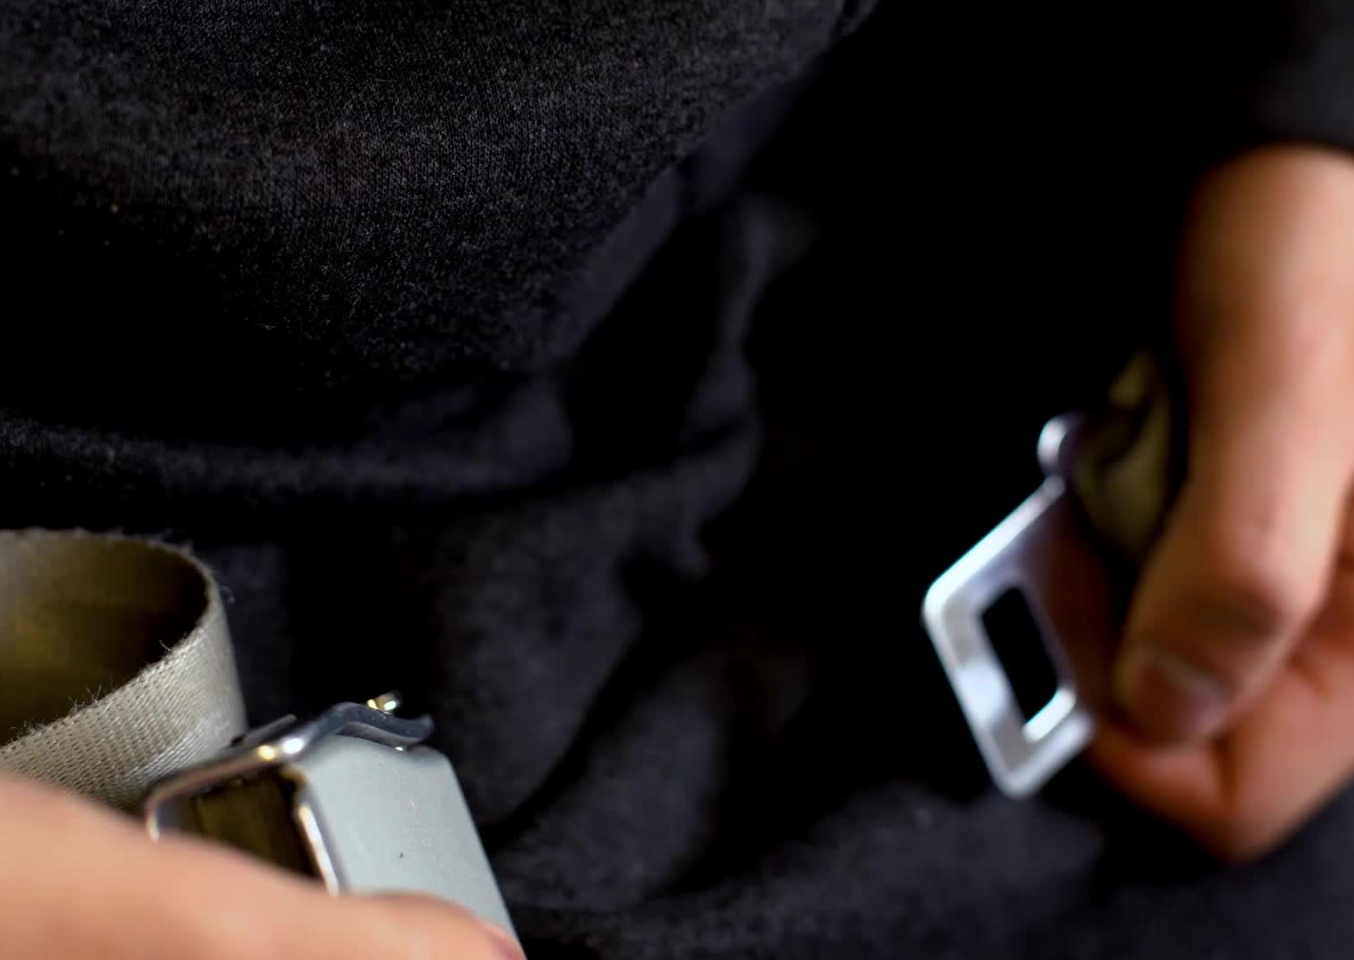
Protección ante daños
Utiliza la funda o mochila facilitada para transportarlo. ¡Nada de golpes ni rasguños!

Slide 7

Cuidado con los cables
Si el ordenador tiene cables, asegúrate de doblarlos bien siguiendo las curvas originales. ¡Así se conservarán mejor!

Slide 8
Código de responsabilidad
Cada computadora tiene un código asignado a un alumno. ¡Eres el único responsable de su uso y mantenimiento!

Slide 9

Uso responsable de la batería
No dejes el ordenador cargando toda la noche o día.
Desconéctalo cuando esté al 100% y evita que se agote por completo.
Que esté cargado cuando lo vayas a usar (vigila el nivel de batería frecuentemente).

Slide 10

Conexiones seguras
Conéctate a redes Wi-Fi seguras y no descargues cosas de fuentes raras. ¡La seguridad primero! (aunque… tampoco te va a dejar)

Slide 11

Devolución al tutor
Recuerda devolver el ordenador a tu tutor la primera semana de junio.
Asegúrate de borrar todos los datos antes de entregarlo.

Slide 12

¡Gracias por tu colaboración!

